Slide 1
Институт прикладных экономических исследований Центр экономики непрерывного образования
Научно-исследовательская работа
по подготовке, проведению и анализу социологического опроса по теме «ВКЛАД ОБРАЗОВАНИЯ В СОЦИАЛЬНО-ЭКОНОМИЧЕСКОЕ РАЗВИТИЕ РОССИЙСКИХ РЕГИОНОВ С УЧЕТОМ ТРУДОУСТРОЙСТВА МОЛОДЕЖИ»
Руководитель НИР: Авраамова Е.М., д.э.н., профессор, заведующий лабораторией ИНСАП РАНХиГС
E-mail: avraamova-em@ranepa.ru
НИР в рамках исполнения Государственного задания РАНХиГС при Президенте Российской Федерации на 2017 год

Slide 2
Институт прикладных экономических исследований Центр экономики непрерывного образования
ОБЩИЕ СВЕДЕНИЯ О НАУЧНО-ИССЛЕДОВАТЕЛЬСКОЙ РАБОТЕ
Актуальность НИР:
Формирование эффективной молодежной политики, а также политики занятости, нуждается в объективной и многосторонней информации по широкому кругу вопросов, описывающих проблематику молодежной занятости. К нерешенным проблемам молодежной занятости относятся незанятость и безработица, массовая перепрофилизация, отложенный выход на рынок труда и пр. Эти проблемы получают новое звучание в условиях сужения рынка труда по причине экономической рецессии.
Цель НИР:
Выявить и описать основные модели поведения молодежных групп с разным уровнем профессионального образования на современном рынке труда, а также определить факторы, способствующие повышению эффективной молодежной занятости.

Slide 3
Институт прикладных экономических исследований Центр экономики непрерывного образования
ОБЩИЕ СВЕДЕНИЯ О НАУЧНО-ИССЛЕДОВАТЕЛЬСКОЙ РАБОТЕ
Методология НИР:
Использованы количественные и качественные методы социологического анализа. Социологические опросы проведены в трех регионах, дифференцированных по критериям социально-экономического развития (Ивановской, Свердловской и Новосибирской областях).
Эмпирическая база НИР:
Выборочные анкетные опросы:
молодежь, работающая с официальным оформлением (1800 наблюдений);
молодежь, работающая на условиях неоформленной занятости (320 наблюдений).
Полуструктурированные глубинные интервью:
работодатели (18 интервью);
представители незанятой молодежи (20 интервью).

Slide 4
Институт прикладных экономических исследований Центр экономики непрерывного образования
СОДЕРЖАНИЕ РАБОТ – РЕЗУЛЬТАТЫ ОПРОСА РАБОТОДАТЕЛЕЙ
Работодатели склонны отдавать предпочтение более опытным кандидатам на позиции, которые требуют выполнение высококвалифицированной работы.
Более важное значение имеют квалификация, уровень личностной и профессиональной зрелости, а не возраст кандидата.
Работодатели нередко выражают неудовлетворенность качеством трудовых ресурсов, представленных молодежью: снижением качества получаемого образования; низким интересом молодежи к техническим специальностям и рабочим профессиям; завышенным уровнем ожиданий в отношении материального вознаграждения; неоформленностью профессиональных ориентаций.
Преобладающая часть работодателей склоняются к мнению, что, принимая на работу молодых сотрудников, целесообразно впоследствии доучивать их с целью освоения требований к работе, получения необходимых навыков и знаний.

Slide 5
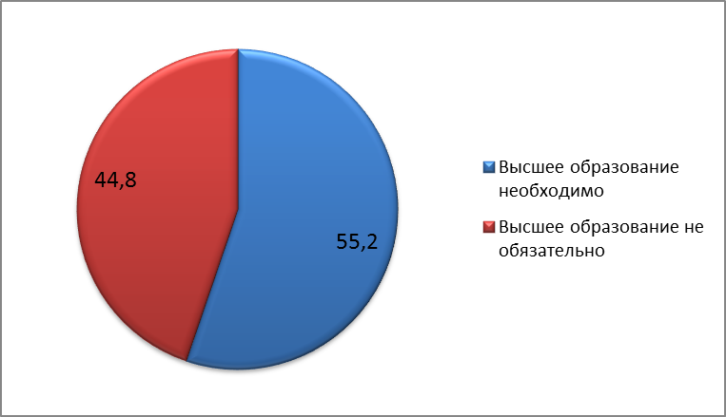
Институт прикладных экономических исследований Центр экономики непрерывного образования
СОДЕРЖАНИЕ РАБОТ – РЕЗУЛЬТАТЫ ОПРОСА МОЛОДЕЖИ
Представления о необходимости высшего образования для получения хорошей работы, %

Slide 6
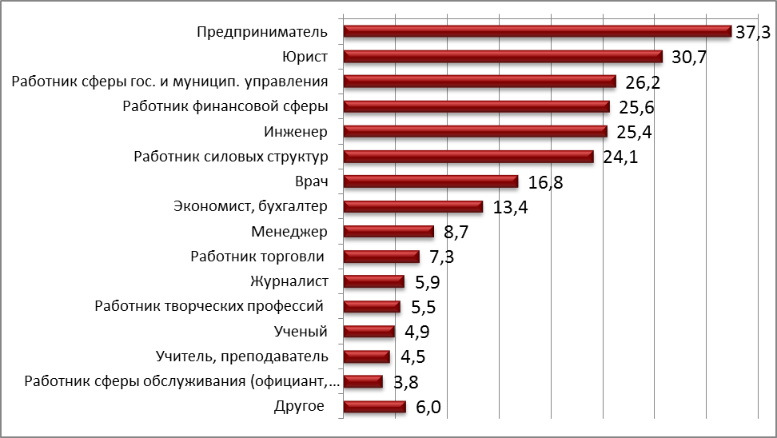
Институт прикладных экономических исследований Центр экономики непрерывного образования
СОДЕРЖАНИЕ РАБОТ – РЕЗУЛЬТАТЫ ОПРОСА МОЛОДЕЖИ
Представления о наиболее перспективных профессиях, % (допускалось несколько ответов)

Slide 7
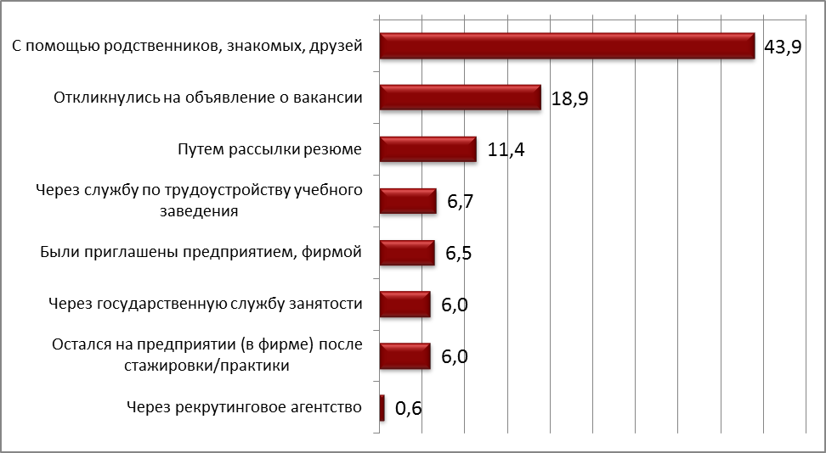
Институт прикладных экономических исследований Центр экономики непрерывного образования
СОДЕРЖАНИЕ РАБОТ – РЕЗУЛЬТАТЫ ОПРОСА МОЛОДЕЖИ
Способы трудоустройства, %

Slide 8
Институт прикладных экономических исследований Центр экономики непрерывного образования
СОДЕРЖАНИЕ РАБОТ – РЕЗУЛЬТАТЫ ОПРОСА МОЛОДЕЖИ
Характеристики работы, % (допускалось несколько ответов)
Варианты ответов | Число респондентов
Содержание работы соответствует интересам | 81,1
Ожидается быстрое продвижение по карьерной лестнице | 34,6
Работа достаточно хорошо оплачивается | 54,6
Есть перспективы повышения зарплаты | 64,0
Работа близко от дома | 62,0
Удобный режим работы | 81,7
Хороший коллектив | 91,9
Хорошие условия работы | 80,6
Есть перспективы улучшения жилищных условий | 25,2
Есть возможность дополнительного образования | 53,4
Нет угрозы увольнения | 45,9

Slide 9
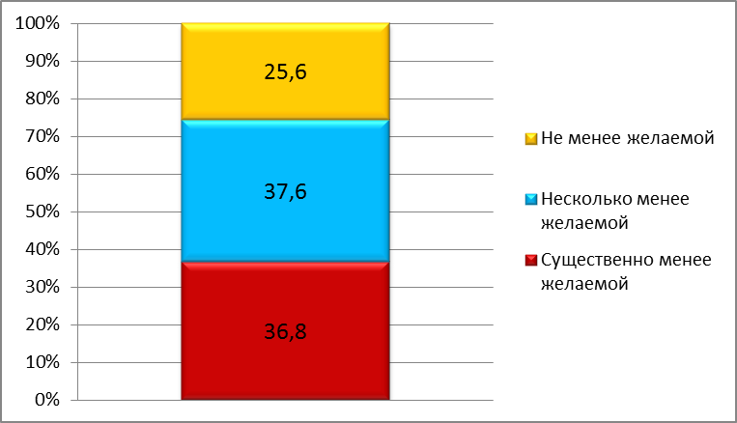
Институт прикладных экономических исследований Центр экономики непрерывного образования
СОДЕРЖАНИЕ РАБОТ – РЕЗУЛЬТАТЫ ОПРОСА МОЛОДЕЖИ
Соответствие реальной и желаемой заработной платы, %

Slide 10
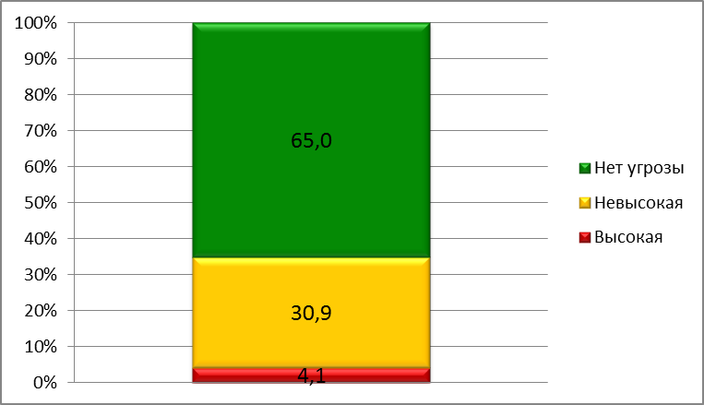
Институт прикладных экономических исследований Центр экономики непрерывного образования
СОДЕРЖАНИЕ РАБОТ – РЕЗУЛЬТАТЫ ОПРОСА МОЛОДЕЖИ
Оценка угрозы увольнения, %

Slide 11
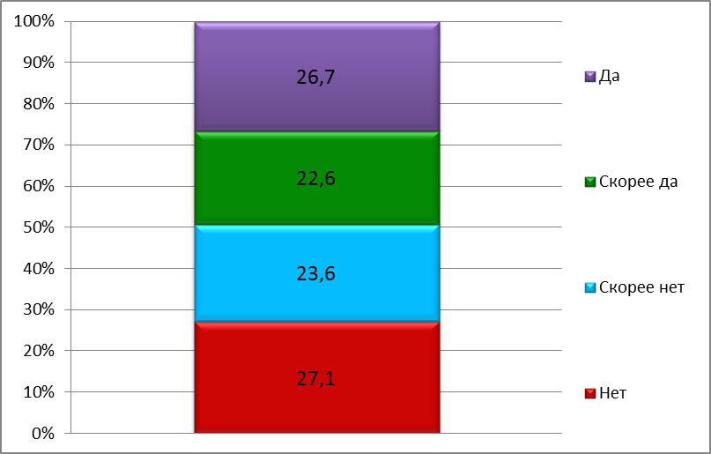
Институт прикладных экономических исследований Центр экономики непрерывного образования
СОДЕРЖАНИЕ РАБОТ – РЕЗУЛЬТАТЫ ОПРОСА МОЛОДЕЖИ
Готовность переехать в другой город ради хорошей работы, %

Slide 12
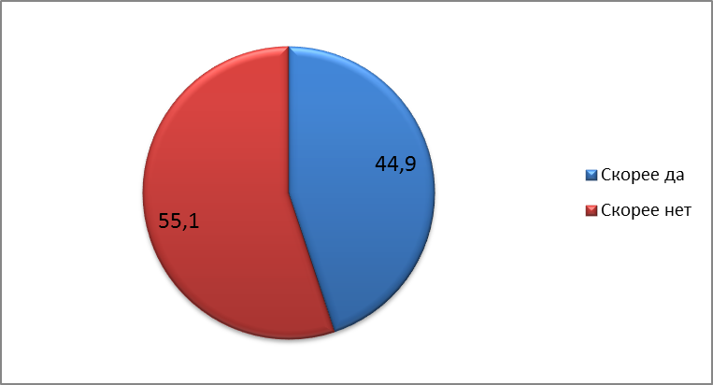
Институт прикладных экономических исследований Центр экономики непрерывного образования
СОДЕРЖАНИЕ РАБОТ – РЕЗУЛЬТАТЫ ОПРОСА МОЛОДЕЖИ
Желание поменять специальность или получить дополнительную, %

Slide 13
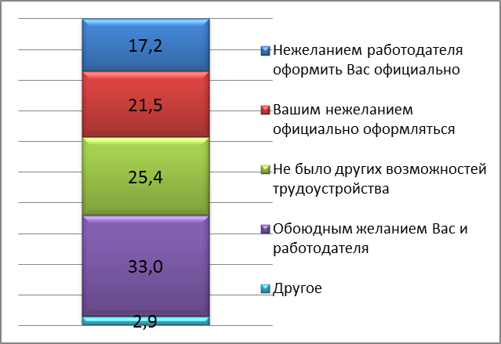
Институт прикладных экономических исследований Центр экономики непрерывного образования
СОДЕРЖАНИЕ РАБОТ – РЕЗУЛЬТАТЫ ОПРОСА МОЛОДЕЖИ
Чем обоснована неформальная занятость молодежи, % от занятых без оформления

Slide 14
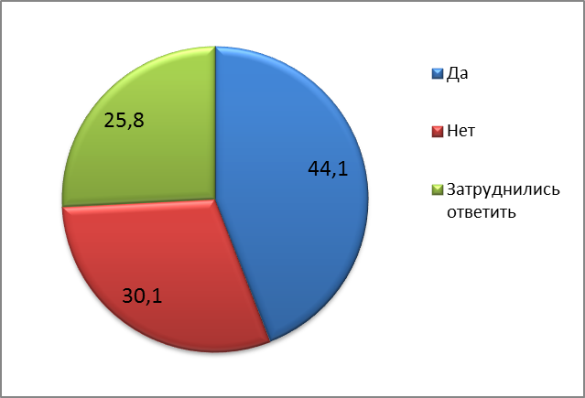
Институт прикладных экономических исследований Центр экономики непрерывного образования
СОДЕРЖАНИЕ РАБОТ – РЕЗУЛЬТАТЫ ОПРОСА МОЛОДЕЖИ
Желание работать на условиях оформленной занятости, % от занятых без оформления

Slide 15
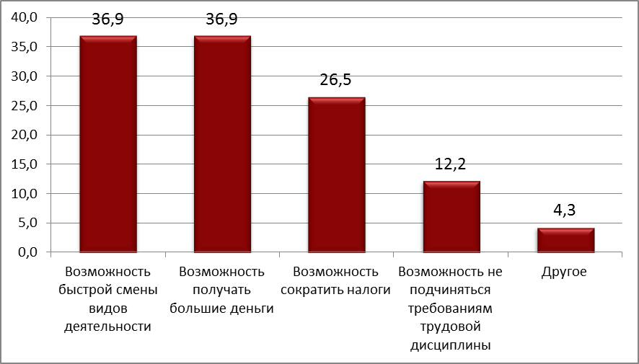
Институт прикладных экономических исследований Центр экономики непрерывного образования
СОДЕРЖАНИЕ РАБОТ – РЕЗУЛЬТАТЫ ОПРОСА МОЛОДЕЖИ
Актуальность преимуществ неформальной занятости, % от занятых без оформления (допускалось несколько ответов)

Slide 16
Институт прикладных экономических исследований Центр экономики непрерывного образования
ОСНОВНЫЕ ФУНДАМЕНТАЛЬНЫЕ И ПРИКЛАДНЫЕ РЕЗУЛЬТАТЫ (ВЫВОДЫ) НАУЧНО-ИССЛЕДОВАТЕЛЬСКОЙ РАБОТЫ:
Проблема молодежной занятости не сводится к отсутствию рабочих мест для молодых, а представляет собой дефицит качественных вакансий, предполагающих постоянную занятость, приемлемый уровень оплаты труда, социальные гарантии.
Определились две модели незанятости молодежи и поиска работы: поиск «идеальной» работы и жизнь при поддержке родителей; поиск любой работы на стагнирующем рынке труда, либо работы по специальности после опыта прекариата.
Наиболее благополучный тип трудовой карьеры (образование высокого качества, обеспечившее работу по специальности) распространяется менее чем на четверть занятой молодежи.
В сфере трудоустройства по-прежнему действует механизм немеритократического типа.
Положительная установка работодателей в отношении возможности создания рабочих мест для молодежи связана с перспективами развития экономики в целом.

Slide 17
Спасибо за внимание!
Институт прикладных экономических исследований Центр экономики непрерывного образования

